Slide 1
Как пчеловоды добывают мёд из улья
Старшая группа
Выполнила Тарасова Татьяна Николаевна
Воспитатель МДОУ ИРМО « Марковский детский сад комбинированного вида»
Выполнила Тарасова Татьяна Николаевна
Воспитатель МДОУ ИРМО «Марковский детский сад
комбинированного вида»

Slide 2
Итак, имеем отдельно взятый улей на отдельно взятой любительской пасеке.

Slide 3
Тем временем, крылатые труженицы заняты своим привычным делом – сбором нектара и пыльцы.

Slide 4
Для визита к ним нам понадобится главный инструмент пчеловода – дымарь (его топливо – это обычные деревянные гнилушки).

Slide 5
Снимаем крышку, но от пчел нас все еще отделяет заградительный холстик. Аккуратно отдираем холстик (он пчелиным воском приклеен к рамкам) и обкуриваем пчел, чтобы они набрали в зобики меда, и были более тяжелыми и менее агрессивными.

Slide 6
Затем аккуратно вынимаем рамку с медом.

Slide 7
Пером или кистью сметаем пчел обратно в улей, а рамку забираем себе.

Slide 8
С помощью стамески тоже самое проделываем с остальными рамками. Взамен полных рамок ставим пустые – сезон сбора меда еще не закончен

Slide 9
Полные рамки складываем в специальный ящик.

Slide 10
Каждая рамка весит более 2-х кг, поэтому для перевозки к месту откачки используем тележку.

Slide 11
Далее перемещаемся в помещение – там и будет производиться откачка меда. Сейчас мед от нас закрыт восковыми крышечками – их используют пчелы для хранения меда (такие своеобразные пчелиные «консервы»). С помощью нагретого ножа срезаем крышечки для освобождения медовых ячеек.

Slide 12
А вот уже и «чистенькая» рамка.

Slide 13
Из этих крышечек получается так называемая «обрезь» – смесь меда и воска (тоже очень вкусная штука, ее можно жевать, полезно для желудка).

Slide 14
Очищенную рамку вставляем в медогонку… У нас в нее влезает 8 рамок – они есть механические, и электрические.

Slide 15
За счет центробежной силы, мед вылетает из ячеек и по стенкам стекает вниз в специальный отсек.

Slide 16
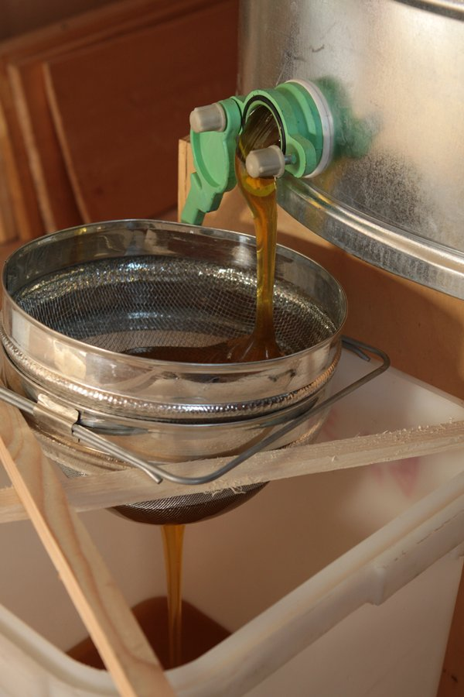
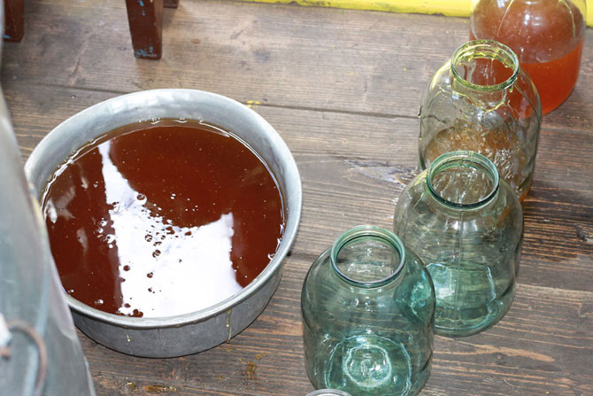
Потом мед процеживается через сито, чтобы избежать попадания воска в конечный продукт и разливается по более удобным тарам.

Slide 17
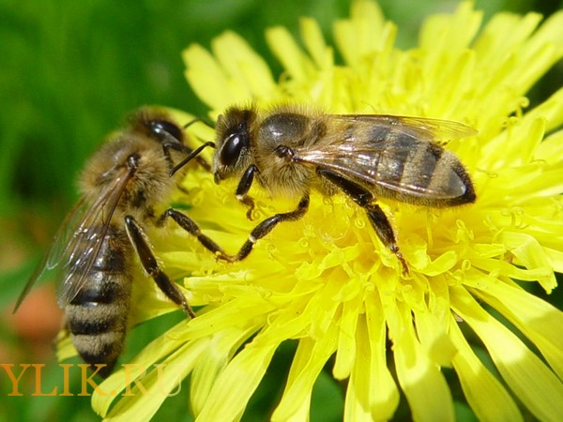
А пчелки, тем временем, продолжают трудиться и дарить нам столь ценный продукт.

